Slide 1
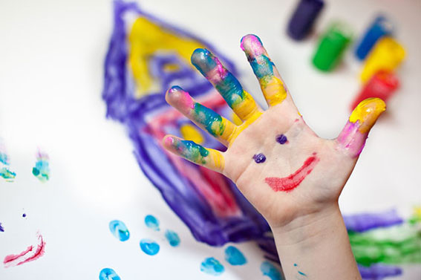
«Чудеса нетрадиционной техники рисования»
МКДОУ «Детский сад №3 п. Теплое»
Подготовил воспитатель подготовительной
группы Галицкая Е. В.

Slide 2
Нетрадиционные изобразительные техники
– это эффективное средство изображения, включающее новые художественно-выразительные приемы создания художественного образа, композиции и колорита, позволяющее обеспечить наибольшую выразительность образа в творческой работе, чтобы у детей не создавалось шаблона.

Slide 3
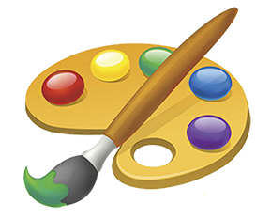
Проведение творческой художественной деятельности с использованием нетрадиционных техник:
- Способствует снятию детских страхов;
- Развивает уверенность в своих силах;
- Развивает пространственное мышление;
- Развивает в детях свободно выражать свой замысел;
- Побуждает детей к творческим поискам и решениям;
- Развивает умение детей действовать с разнообразным материалом;
- Развивает чувство композиции, ритма, колорита, чувство фактурности и объёмности;
- Развивает мелкую моторику рук;
- Развивает творческие способности, воображение и полёт фантазии;
- Во время деятельности дети получают эстетическое удовольствие.

Slide 4
Виды нетрадиционных способов
Рассмотрим о некоторые из них

Slide 5
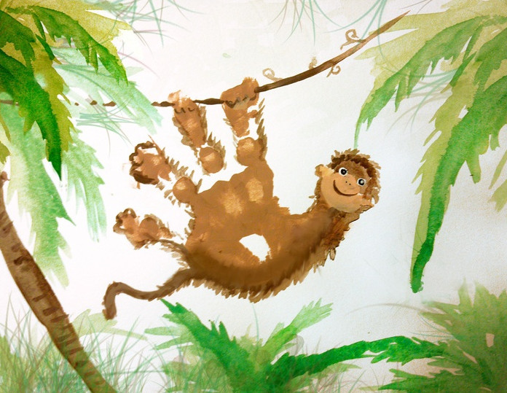
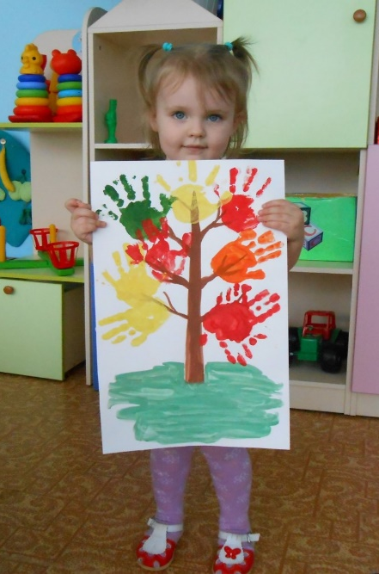
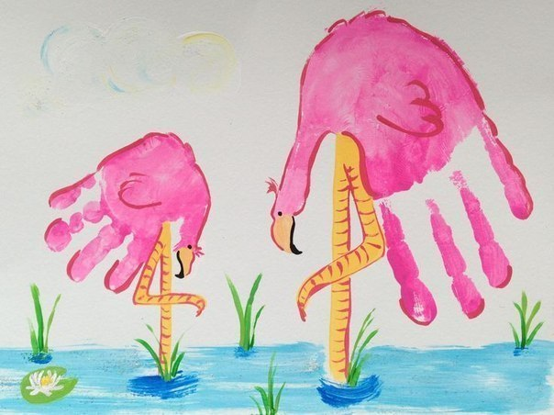
Рисование ладошкой
Печать от руки - очень интересный игровой прием. Рисование с помощью ладошек одно из любимых детских занятий. Оно не только дарит радость творчества, увлекает и удивляет, но и всякий раз убеждает детей в том, что их ладошки необыкновенные, волшебные.

Slide 6
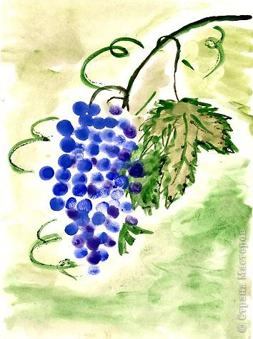
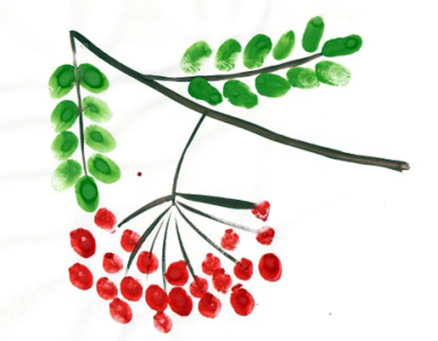
Рисование пальчиками
Пальцевая живопись - очень простая техника рисования. Детям младшего возраста еще трудно хорошо владеть кистью и карандашом, но им свойственно все исследовать пальчиками, поэтому нужно использовать эту природную способность детей. Пальчиковый прием помогает ребенку органично почувствовать материал (гуашь, акварель, ее свойства вязкость, бархатистость красочного слоя, яркость, фантазийность отпечатка.)

Slide 7
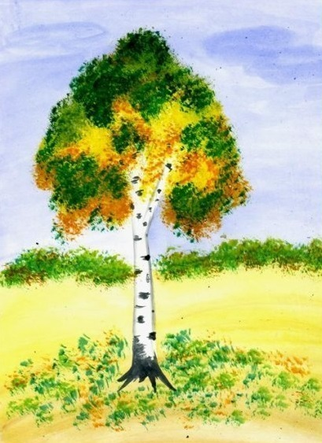
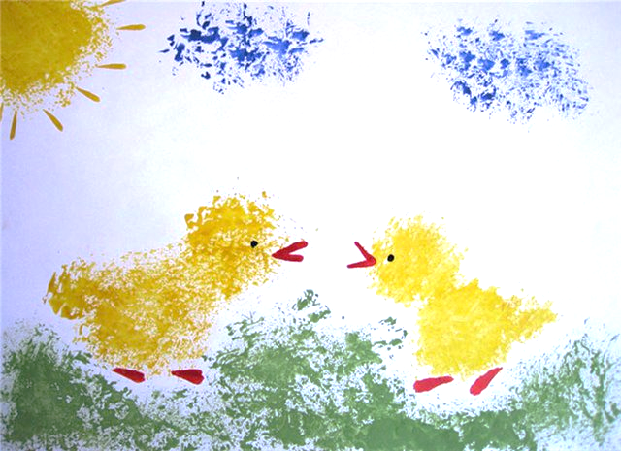
Рисование мятой бумагой
это весьма занятная техника рисования, которая дает простор для фантазии и свободу маленьким ручкам. Увлекательным является даже процесс подготовки к занятию. Бумажные комочки, которыми собственно и будет выполняться работа, дети с удовольствием могут намять сами.

Slide 8
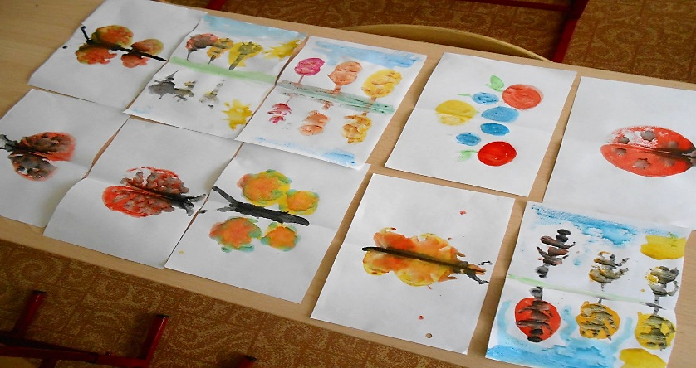
Монотипия
Монотипия считается одной из простейших нетрадиционных техник рисования (от греческого monos - один,единый и tupos - отпечаток).
Это простая, но удивительная техника рисования красками (акварелью, гуашью и пр.). Она заключается в том, что рисунок рисуется на одной стороне поверхности и отпечатывается на другую.
Полученный отпечаток всегда уникален, т. к. создать две одинаковых работы невозможно. Полученные кляксы можно оставить в первоначальном виде, или продумать подходящий образ и дорисовать недостающие детали. Количество красок в монотипии - любое.

Slide 9
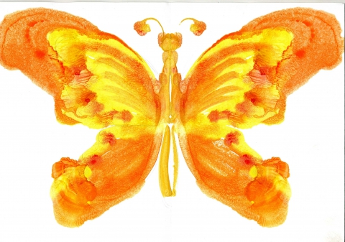
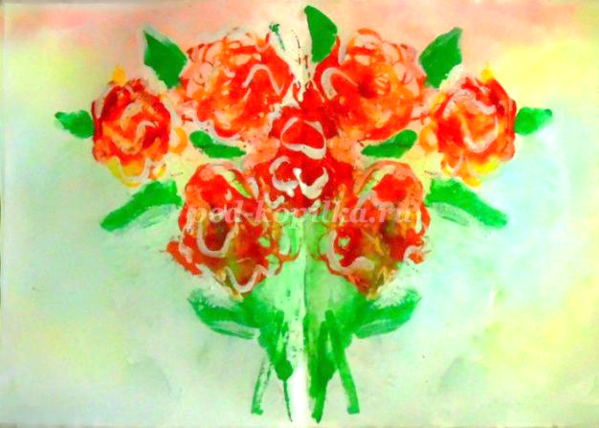
Монотипия предметная

Slide 10
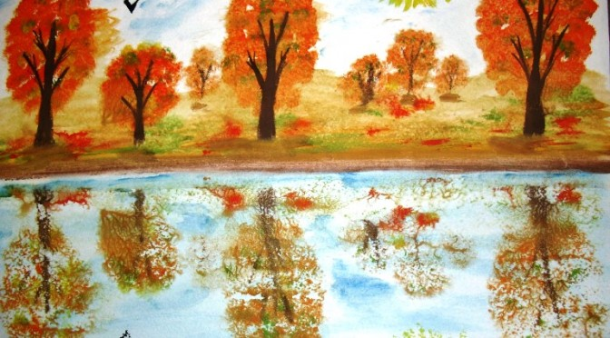
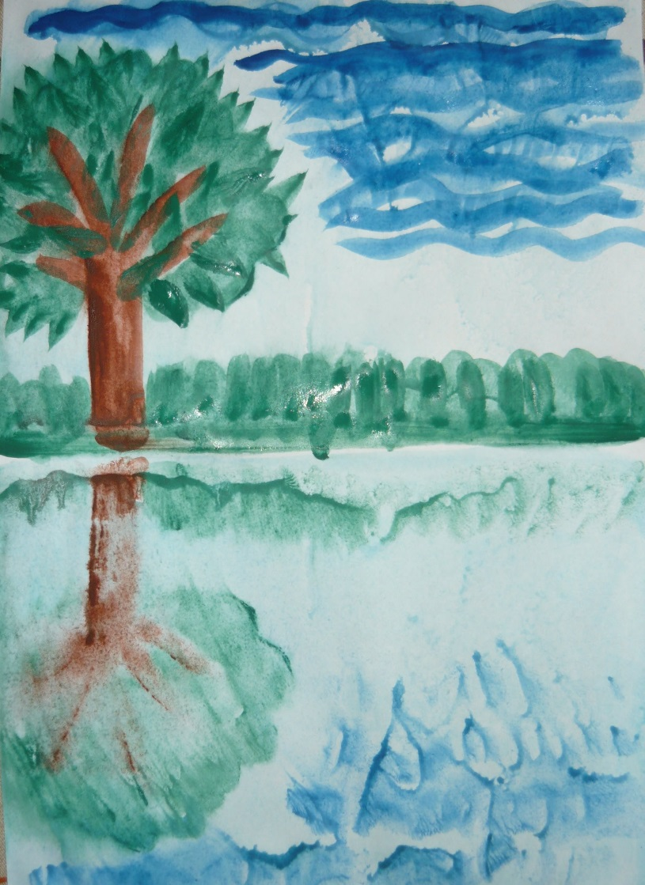
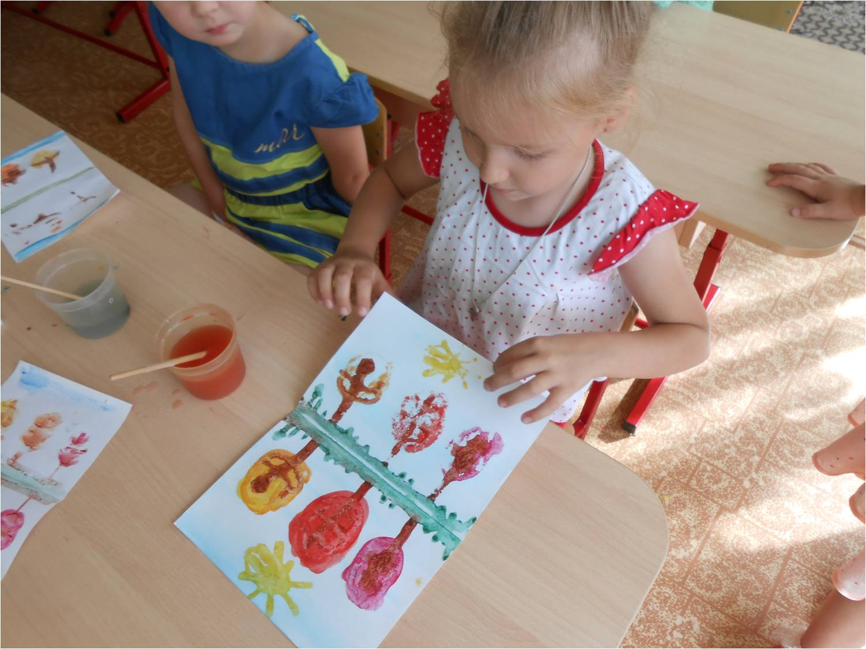
Монотипия пейзажная

Slide 11
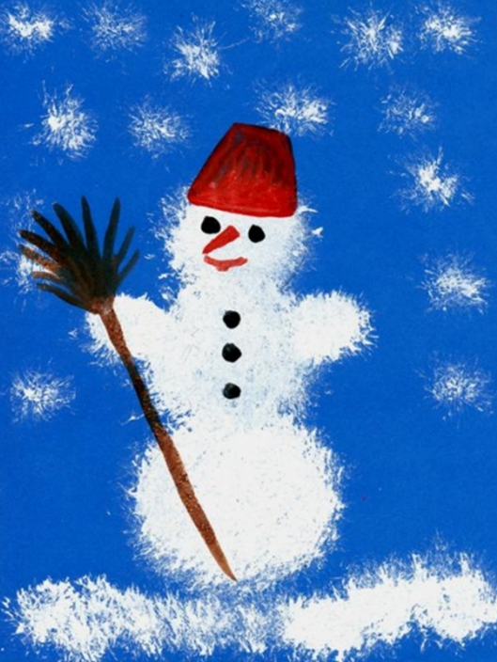
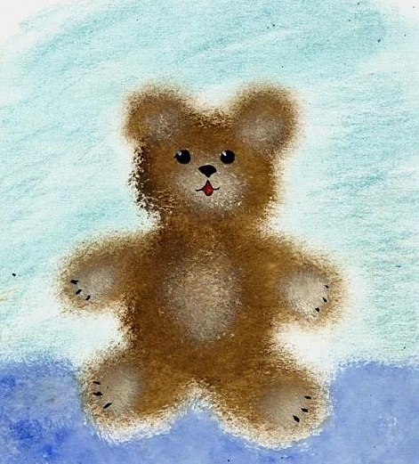
Рисование тычками жесткой кисти
Иногда, рисуя животных, мы закрашиваем их шерсть одним сплошным цветом. Шерсть получается гладкой, прилизанной. Как же можно передать пушистость меха животного или объемность поверхности? Один из них - с помощью тычков жесткой кистью. Особая пушистость или колючесть получается только при использовании совершенно сухой кисточки с небольшим количеством краски.

Slide 12
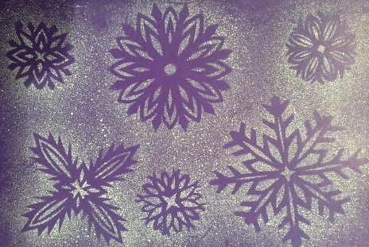
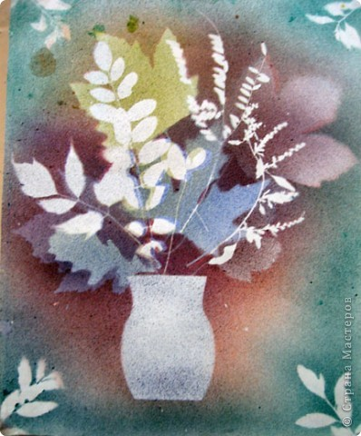
«Набрызг» зубной щеткой
Набрызг используют для рисования падающего снега, звездного неба, для тонирования листа. Для получения силуэтного изображения на фоне набрызга применяют шаблоны, а для многослойного набрызга используют несколько шаблонов. Их можно заготовить заранее или сделать в процессе занятия вместе с детьми все зависит от цели, задач, время занятия, умений и навыков детей. Обучение детей технике многослойного набрызга рекомендую начинать после того, как освоят простой набрызг.

Slide 13
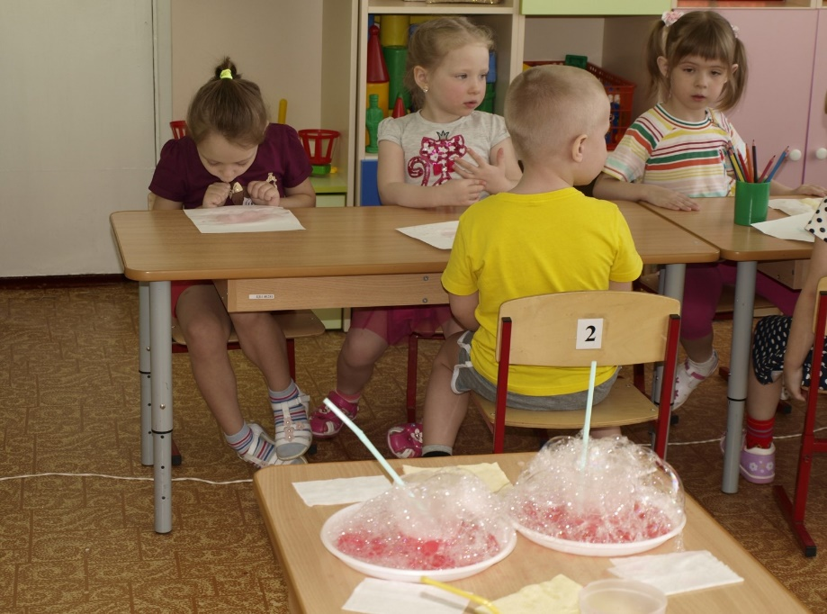
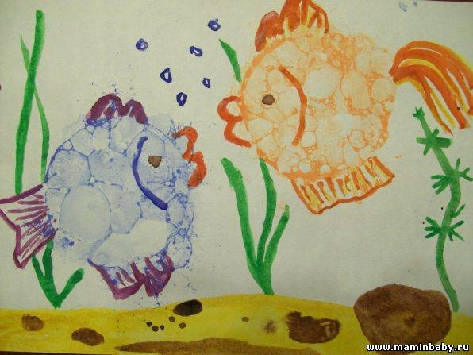
Рисуем мыльным пузырями
Мыльные пузыри – переливающиеся всеми цветами радуги, всегда вызывают улыбку и восторг. А вы знаете, что мыльными пузырями можно рисовать? Это очень интересная техника, она порадует и взрослых, и детей. Можно не только дуть пузыри, но и делать их цветными, переносить на бумагу.

Slide 14
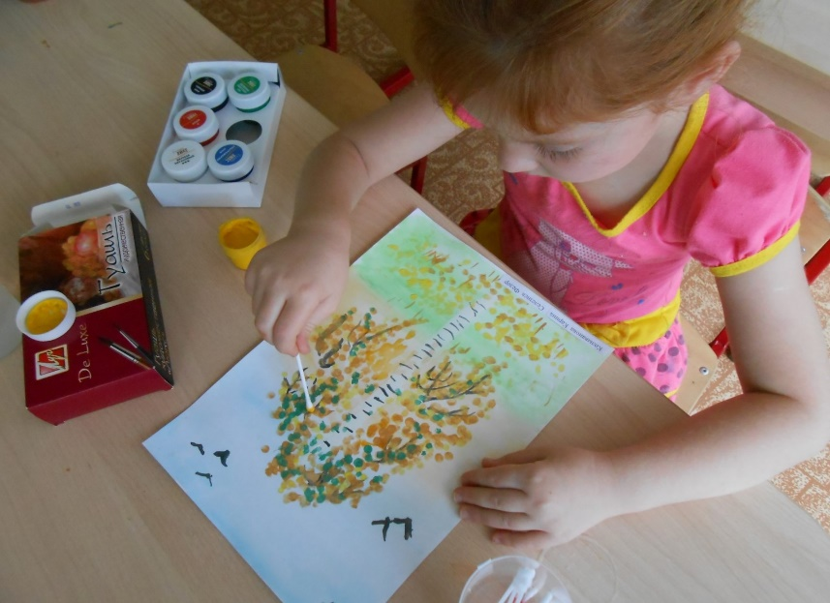
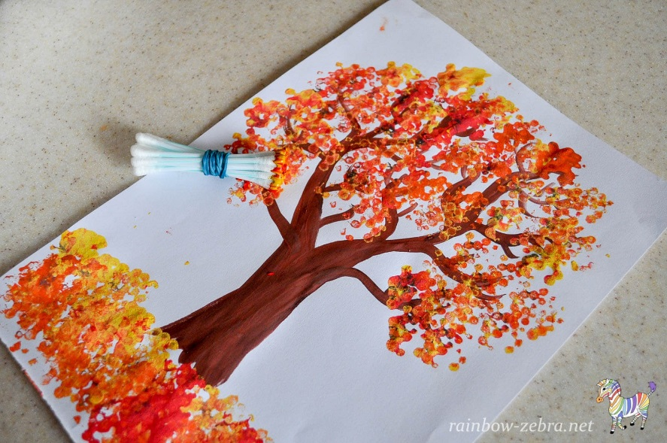
Рисование ватными палочками
Рисование ватными палочками можно назвать одним из видов пуантилизма. Пуантилизм – это уникальное течение в живописи, которое в переводе с французского языка означает «писать по точкам». Картины такого плана писали многие художники. Например, шедеврами признаны картины Жоржа Сёра.

Slide 15
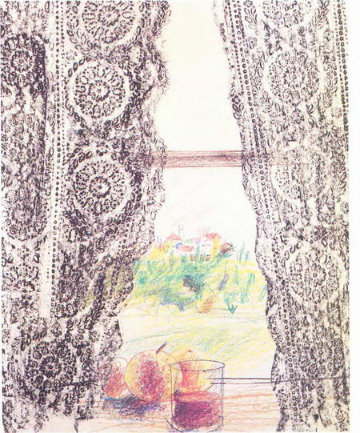
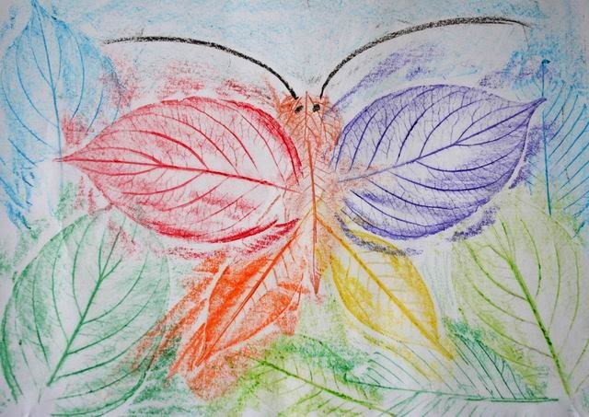
«Фроттаж»
Название техники «фроттаж» французского происхождения, означает натирание. Лист бумаги располагается на плоском рельефном предмете. Затем, перемещаясь восковым мелком или не заточенным карандашом по поверхности, получаем оттиск, имитирующий основную фактуру. Чтобы выполнить рисунок, ребёнку требуется некоторое усилие, т. к. мелок приходится держать «плашмя». Но это упражнение полезно, способствует развитию мелкой моторики.

Slide 16
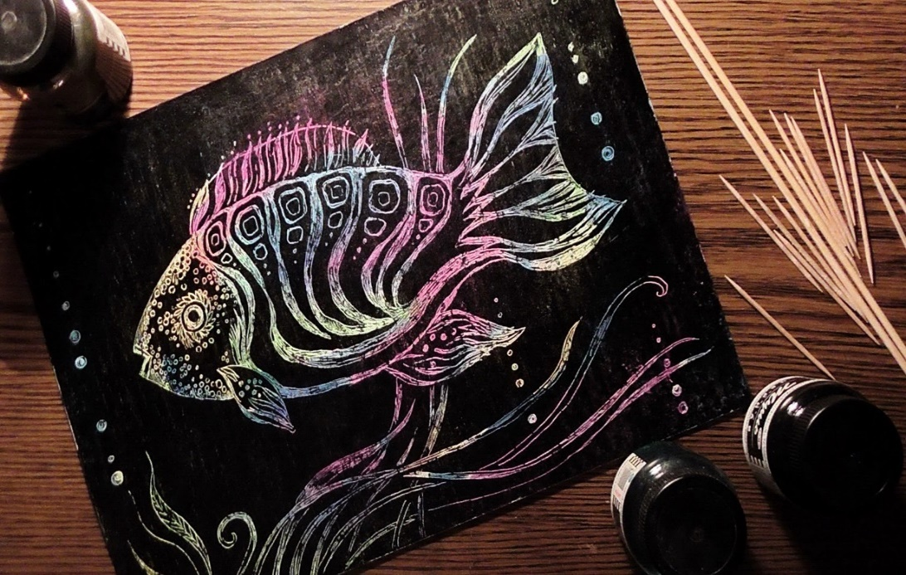
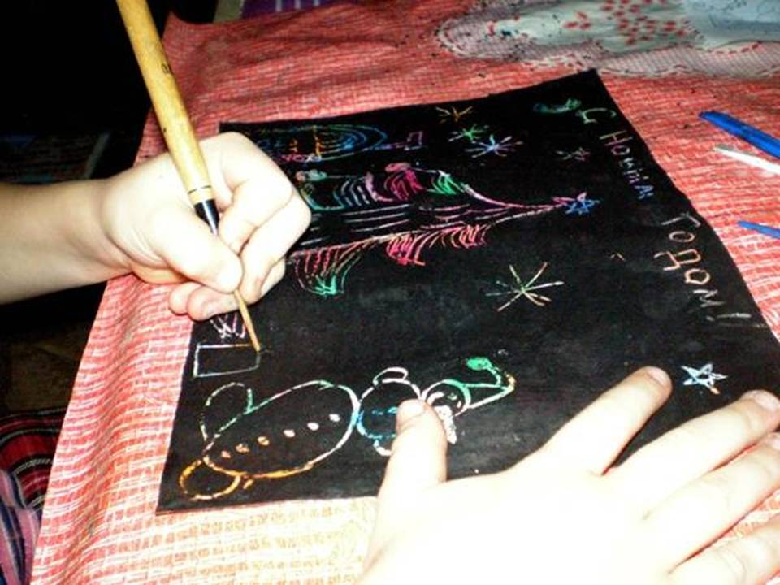
«Граттаж»
«Граттаж» (от французского gratter - скрести, царапать) - это способ процарапывания заострённым предметом грунтованного листа. Многим он известен, как «Цап-царапки». Детям очень нравится это смешное название и они легко запоминают эту технику.

Slide 17
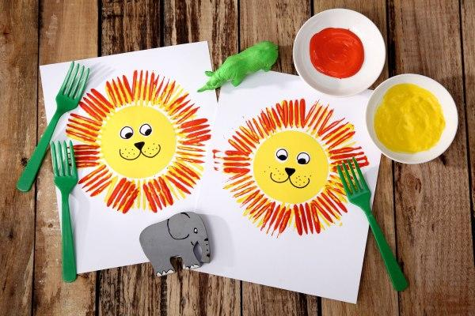
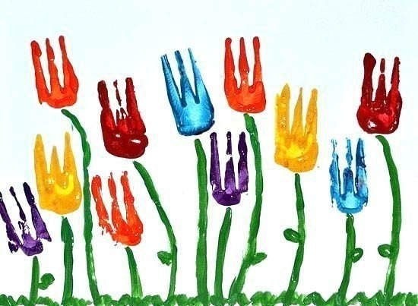
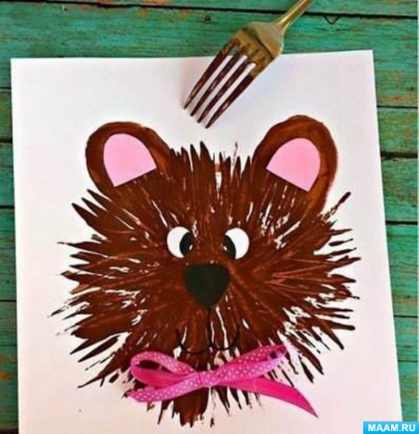
Рисование вилкой
Казалось бы, простая одноразовая вилка – обычный столовый прибор, но как оказывается при помощи нее можно рисовать красками замечательные рисунки.

Slide 18
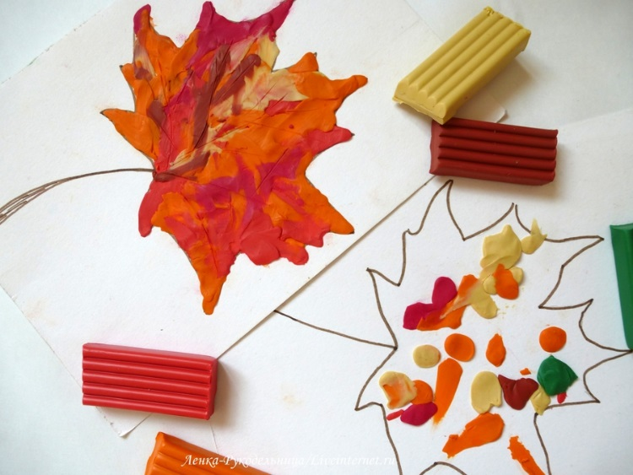
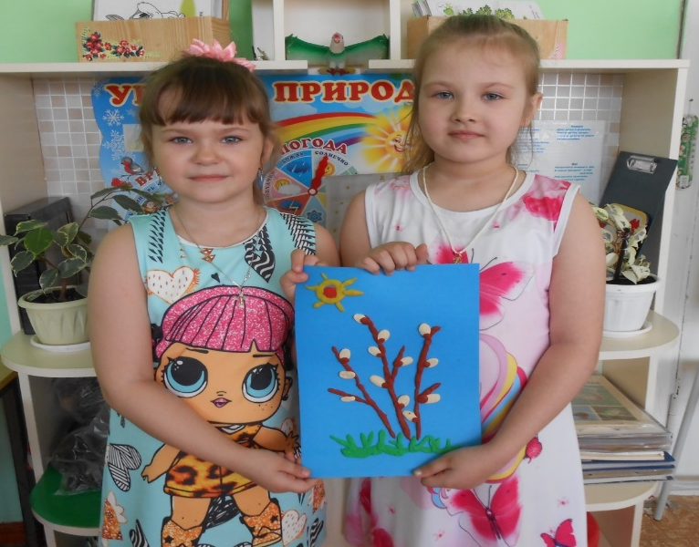
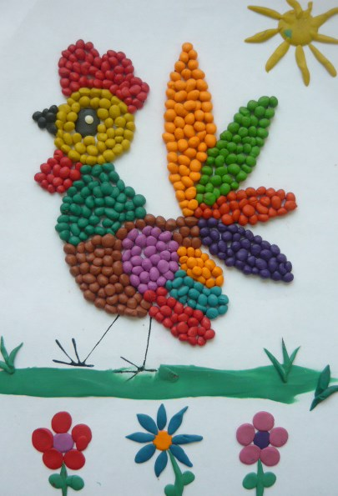
«Пластилинография»
Пластилинография – относительно новая, нетрадиционная техника рисования, которая привлекает к себе внимание и детей и взрослых.
Понятие «пластилинография» имеет два смысловых корня: «графия» - создавать, изображать, а первая половина слова «пластилин» подразумевает материал, при помощи которого осуществляется осуществление замысла. Пластилинография относится к нетрадиционным художественным техникам, она заключается в рисовании пластилином на картоне.

Slide 19
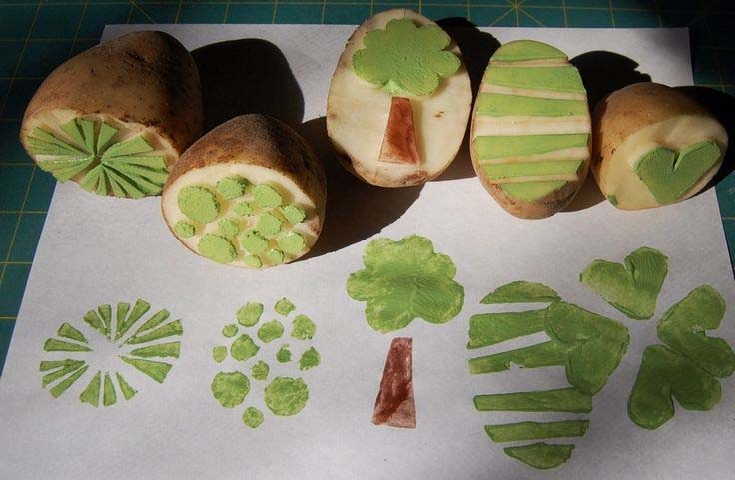
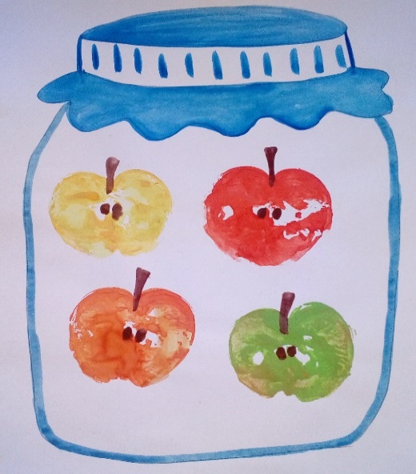
Оттиск печатками из овощей и фруктов
Дети любят рисовать, используя штампы и печати. Одно движение – и на чистой бумаге вдруг как по волшебству появляется рисунок. Печати и штампы расширяют возможности ребенка – с ними без особых усилий даже годовалый малыш может создать красивую картинку. Это еще один интересный способ рисования, который будет еще интереснее, если использовать не совсем обычные штампы: например, штампы из яблок и других фруктов, из овощей

Slide 20
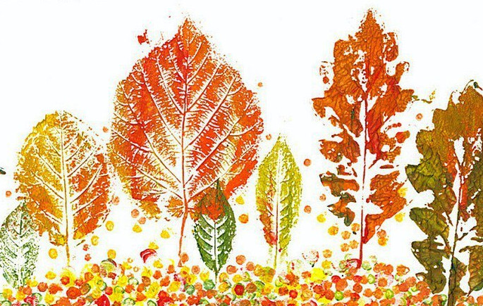
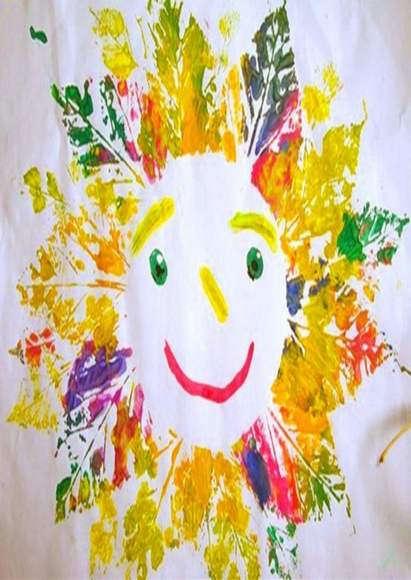
Отпечатки листьями
– нетрадиционная техника рисования с детьми дошкольного возраста, позволяющая получить интересную фактуру изображения с помощью красок. В этой технике используются натуральные листья деревьев.

Slide 21
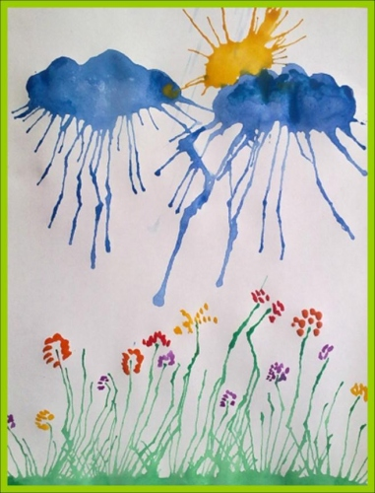
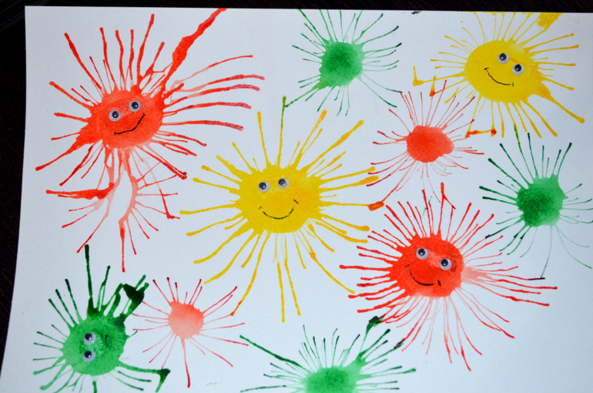
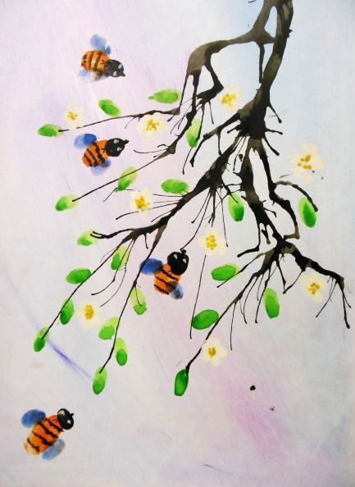
Кляксография
Это отличный способ весело и с пользой провести время, поэкспериментировать с красками, создать необычные образы. Раздувая кляксы нельзя точно предугадать, как они разойдутся, перельются друг в друга, и каков будет окончательный результат. Такое занятие будет интересно и взрослым и детям. Причем не только интересно - но и полезно: например, в качестве артикуляционной гимнастики. Также рисование выдуванием через соломинку укрепляет здоровье и силу легких и дыхательной системы (что особенно полезно при кашле).

Slide 22
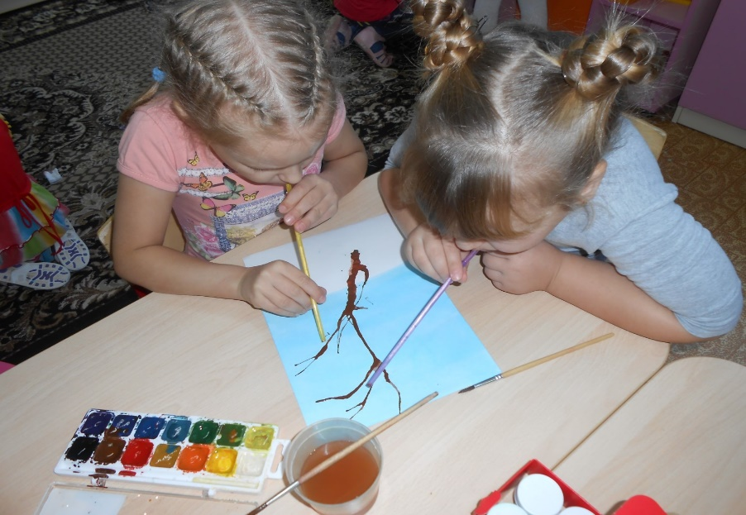
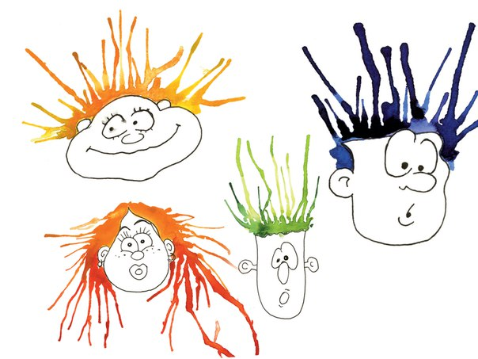
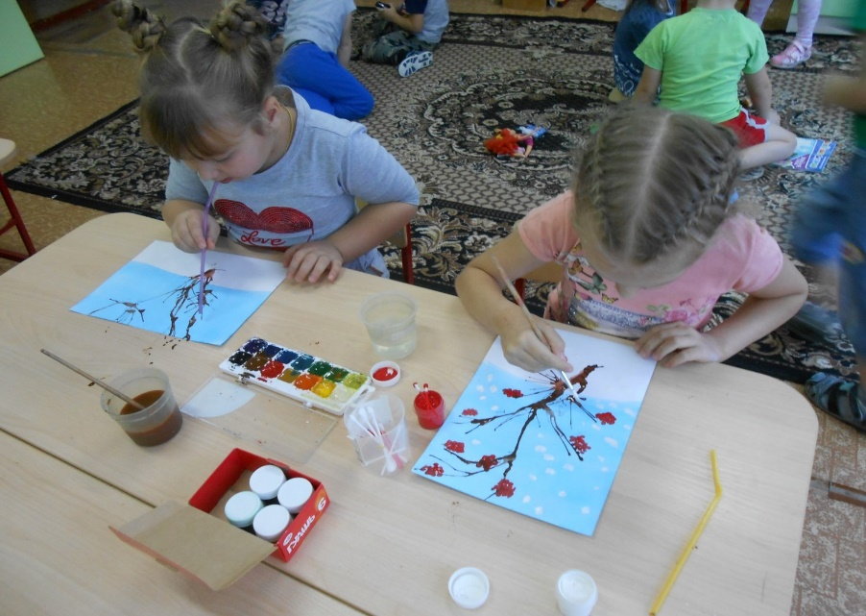
Кляксография

